Slide 1
SAPTAMANA EDUCATIEI GLOBALE TEMA: ”ESTE LUMEA NOASTRA! SA ACTIONAM IMPREUNA!”
SAPTAMANA :16-20 NOIEMBRIE 2020

Slide 2
RECICLAREA ESTE NOUL PAS IN EVOLUTIA UMANA

Slide 3
CUPRINS
IMPORTANTA RECICLARII ULEIULUI MENAJER
COLECTAREA ULEIULUI MENAJER
PREDAREA ULEIULUI MENAJER
REUTILIZAREA ULEIULUI MENAJER
BIBLIOGRAFIE

Slide 4
IMPORTANTA RECICLARII ULEIULUI MENAJER
Uleiul alimentar uzat aruncat în sistemul de canalizare,înfundă țevile și produce defecțiuni în sistemele din stațiile de epurare.
Costurile de curățare și reabilitare a țevilor de canalizare este mare.
Un litru de ulei alimentar uzat care este aruncat în sistemul de canalizare poluează un milion de litri de apă.
Odată ajuns în resursele naturale de apă, uleiul formează o peliculă la suprafața apei care împiedică oxigenul să ajungă la plantele și viețuitoarele acvatice si acestea mor.
Când ajunge în sol, uleiul alimentar uzat râncezește, poluând solul și oprind regenerarea acestuia, pământul devine nefertil, fiind necesar un interval considerabil de timp pentru ca acesta să devină din nou productiv.

Slide 5

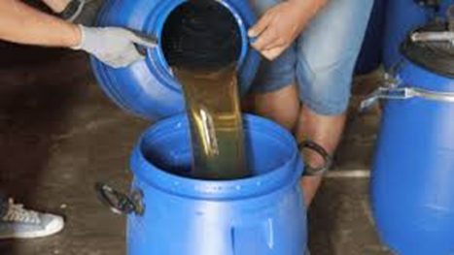
RECICLAREA ULEIULUI MENAJER
ASA NU
ASA DA

Slide 6
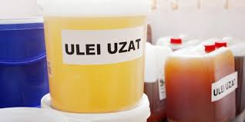
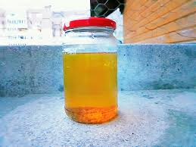
COLECTAREA ULEIULUI MENAJER
Pentru a putea fi reciclat și a evita impactul negativ asupra mediului atunci când colectezi uleiul alimentar uzat, este bine să ai în vedere anumite aspecte importante:
iți recomandăm ca după ce termini de gătit să lași uleiul utilizat să se răcească,
după ce uleiul s-a răcit, strecoară-l pentru a elimina impuritățile și resturile de mâncare,
pune uleiul strecurat într-un recipient de plastic, metal sau sticlă,
uleiul astfel colectat este gata de a fi dus la punctele de colectare specializate pentru a fi trimis spre reciclare.

Slide 7
PREDAREA ULEIULUI MENAJER
Odată colectat separat și necontaminat în recipientul ales, uleiul alimentar uzat este pregătit pentru a fi predat la punctele de colectare specializate sau poate fi preluat de la tine de acasă pentru a fi trimis spre reciclare.
În acest moment în România există mai multe firme care preiau uleiul uzat de la populație, și anume: Uleiosul, Sigurec ,MOL România,Carrefour,Auchan.

Slide 8
COLECTAREA ULEIULUI MENAJER
De ce să colectăm și să reciclam uleiul uzat?
pentru a proteja sursele de apă
pentru a proteja organismele vii
pentru a proteja sistemele de alimentare cu apă și canalizare
pentru a contribui la economia națională

Slide 9
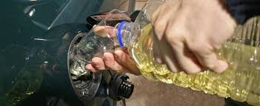
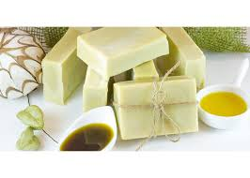
REUTILIZAREA ULEIULUI MENAJER
Cele mai mari cantitati de ulei sunt transformate in biodisel - un combustibil folosit de masinile eco.
In produse, care se regasesc pe piata bunurilor de larg consum, cum ar fi cremele pentru ingrijire personala ori sapunul.

Slide 10
BIBLIOGARFIE
https://www.arctic.ro/blog/cele-mai-sanatoase-uleiuri-pentru-gatit-tipuri-proprietati-si-diferente/
https://hartareciclarii.ro/cum-reciclez/de-ce-si-cum-sa-reciclezi-uleiul-alimentar-uzat/
https://www.click.ro/news/national/uite-ce-poti-face-cu-uleiul-alimentar-folosit
https://www.green-report.ro/ulei-uzat-ce-sa-faci-cu-el/

